Slide 1




Gerontoloji-Geriatri İşbirliği
Doç. Dr. Yelda Kocaman
Etlik Şehir Hastanesi, Geriatri Kliniği

Slide 2
SUNUM AKIŞI
Giriş
Gerontoloji’ yi tanımak ve anlamak
Uygulama ve görevlendirme alanları
Neden işbirliği?
  Dünyada ve Türkiye’ de yaşlı nüfus, yaşlanma politikaları
İşbirliği örnekleri
Sonuç ve öneriler

Slide 3
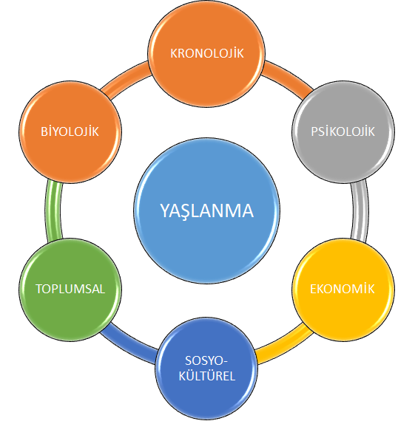
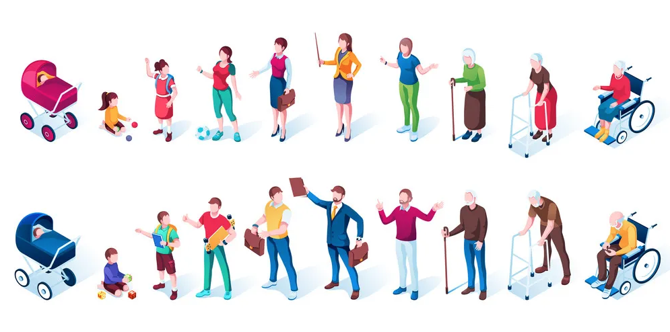
Giriş
Yaşlanma→ süreç
Yaşlılık→ dönem

Slide 4
Gerontoloji
Bireysel ve toplumsal yaşlanmanın biyolojik, psikolojik, sosyolojik, kültürel, antropolojik ve tarihsel özelliklerinden kaynaklanan
ekonomik, politik, kültürel ve biyopsikososyal sağlık sorunlarını
birey, aile ve toplum gibi farklı açılardan ele alabilen, sonuçları belirleyebilen, karşılaştırabilen ve çözüm üretebilen donanımlı mezunlar yetiştirmektir.
***İnsanın hayatı boyunca yaşadığı sosyal sistemlere en iyi şekilde uyum sağlaması ve bireyin bağımsızlığının en üst seviyede tutulması
AMAÇ

Slide 5
Gerontoloji
3 temel soru;
İnsanın yaşamında değişimler nasıl meydana geliyor?
Bu değişimlerin sebepleri nelerdir?
Bu değişimlere nasıl müdahale edilebilir?

Slide 6
Gerontoloji
Gerontoloji Disiplinlerinin Özeti
Biyolojik yaşlanma araştırmaları | Hücre, organ ve sistemlerin yaşlanmasını inceler, biyolojik süreçlere müdahale yollarını araştırır.
Geriatri | Yaşlılık hastalıkları, bunların epidemiyolojisi ve rehabilitasyon yaklaşımları ile ilgilenir.
Gerontopsikiyatri | Yaşlılıktaki ruhsal hastalıkları, tedavi ve önleme yollarını araştırır.
Psikolojik Gerontoloji | Yaşlılıkta zihinsel ve kişilik gelişimi ile ilgilenir.
Sosyal Gerontoloji | Yaşlanmanın sosyal, ekonomik ve politik boyutlarını inceler.
Yaşlanmanın demografisi | Yaşlanma süreciyle ilişkili nüfus dinamiklerini araştırır
Gerontolojik bakım | Yaşlı bakım süreçleri, bakım kalitesi ve bakım modelleriyle ilgilenir.
Geragojik ve yaşlı eğitimi | Yaşlıların eğitim olanaklarını ve erişim engellerini araştırır.
Gerontolojik Antropoloji | Yaşlanmanın kültürel temsilleri ve yaşlılığın toplumsal anlamlarını inceler

Slide 7
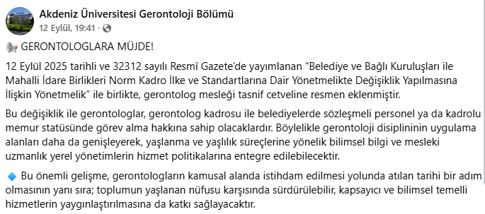
Gerontoloji
Uygulama ve görevlendirme alanları
Huzurevleri, bakımevleri
Belediyeler
Özel sağlık ve bakım kurumları
Rehabilitasyon merkezleri
Üniversiteler, araştırma merkezleri
Hastaneler
  2023 (100)
  2024 (150)
  2025 (6)

Slide 8
Gerontoloji
Aktif ve sağlıklı yaşlanmaya yönelik programlar geliştirme.
Yaşlının yaşadığı toplumun sosyo-kültürel yapısını değerlendirme, yaşlının yararlandığı/yararlanacağı hizmetler, politikalar ve programlar geliştirme
Mevcut bakım modellerini değerlendirme, yeni bakım modelleri geliştirme ve uygulama
Yaşlılığın hukuksal, etik boyutlarını değerlendirme
Biyolojik, psikolojik ve sosyal yaşlanmanın getirdiği problemleri saptayıp çözüm üretme
Demografik yaşlanmayı ve sonuçlarını analiz etme, geliştirme.

Slide 9
Gerontoloji
Yaşlının yararlandığı/yararlanacağı hizmetleri belirleme; tıbbi, sosyal, hukuki ve diğer hizmet süreçlerini düzenleme, ilgili birimlerle koordinasyon
Yaşlıkta sosyal izolasyonun önlenmesine yönelik etkinlikler
Yaşam ortamına ilişkin ergonomik ihtiyaçları belirleme ve düzenlenme.
Yaşlının sağlık ve akut bakım ihtiyacında aile ve ilgili birimlerle koordinasyonu sağlama ve süreci takip etme.
Yaşlı ve ailesi ile görüşmeler yaparak bakım ihtiyaçlarını belirleme, ihtiyaca yönelik disiplinler arası süreci koordine etme
Bakım geçişi (evde bakımdan kurumsal bakıma geçiş süreci vb.) sürecini yönetme, yaşlı ve aile bireylerine danışmanlık hizmeti sunma. Bakım verenlere yönelik multidisipliner ekiple eğitim programı hazırlama, ilgili eğitimlerde yer alma

Slide 10


Neden iş birliği?
2030 yılına kadar, dünyadaki her altı kişiden biri 60 yaş ve üzeri olacaktır.
2050 yılında, yaşlıların %80'i düşük ve orta gelirli ülkelerde yaşayacak
Sağlık ve sosyal sistemlerinin demografik değişime hazır olması !!!!

Slide 11
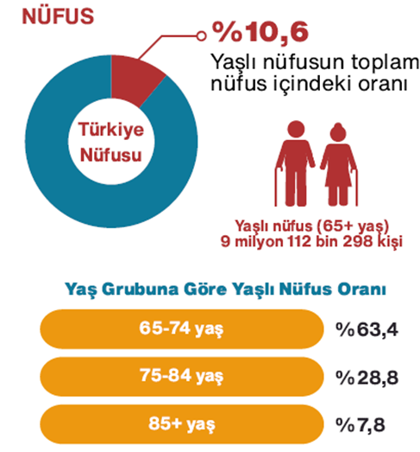
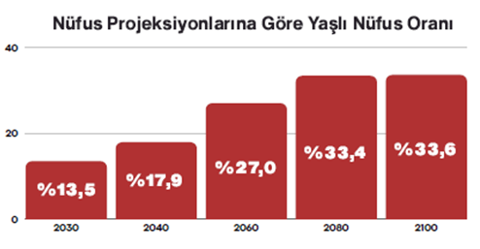
Neden iş birliği?

Slide 12
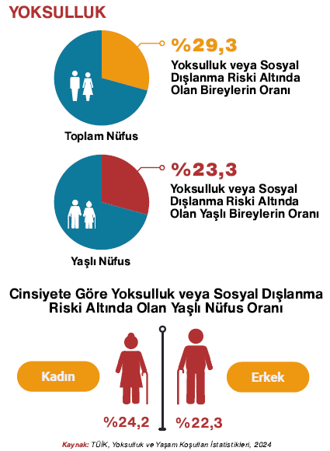
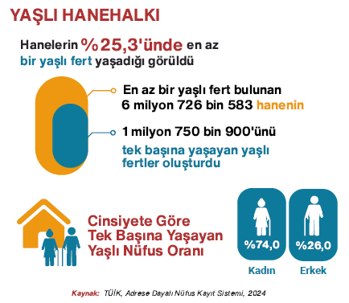
Neden iş birliği?
Notes:
Beklenen yaşam süresi 78.1 kadın 80.7 erkek 75.5

Slide 13
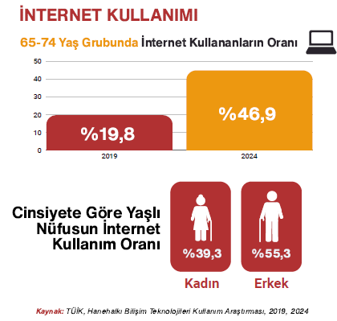
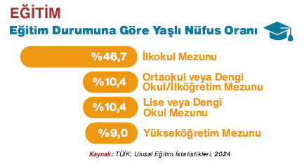
Neden iş birliği?

Slide 14

Neden iş birliği?
Ortak hedefler:
Fonksiyonel bağımsızlığı desteklemek
Yaşlı bireyin yaşam kalitesini korumak
Hastane–ev–toplum arasında köprü kurmak
Yaşlı dostu sağlık sistemini güçlendirmek
BİYOLOJİK İYİLİK HALİ
Fiziksel ve zihinsel iyilik
PSİKOLOJİK İYİLİK HALİ
Duygusal iyilik-motivasyon, adaptasyon
SOSYAL İYİLİK HALİ
Hayata aktif katılım, sosyallik ve üretkenlik

Slide 15



Neden iş birliği?
Dünya?
On Yıllık Eylem Alanları
Yaşlı Dostu Ortamlar
Yaş Ayrımcılığıyla Mücadele
Bütünleşik Bakım
Uzun Süreli Bakım

Slide 16


Neden iş birliği?
Dünya?
İntrinsik kapasite temel alanları
Bilişsel işlev
Lokomotor kapasite
Canlılık
Görme İşitme
Psikolojik kapasite
Yaşlı Sağlığını Etkileyen Temel Faktörler
Sosyal bakım ve destek
Bakımveren desteği
Üriner inkontinans

Slide 17
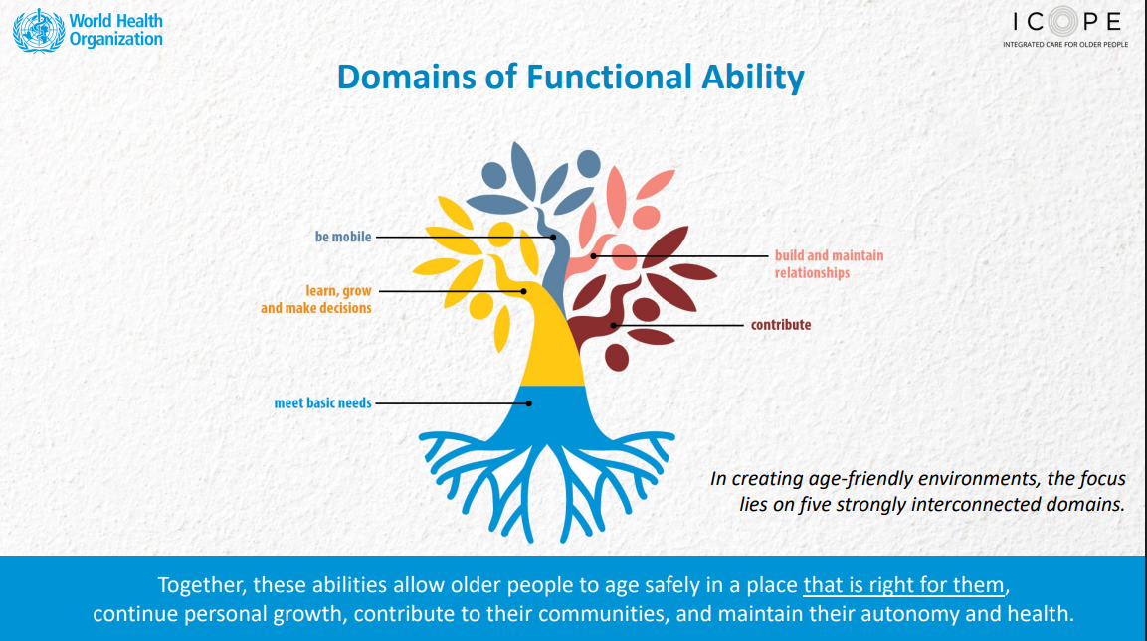
Neden iş birliği?
Dünya?

Slide 18
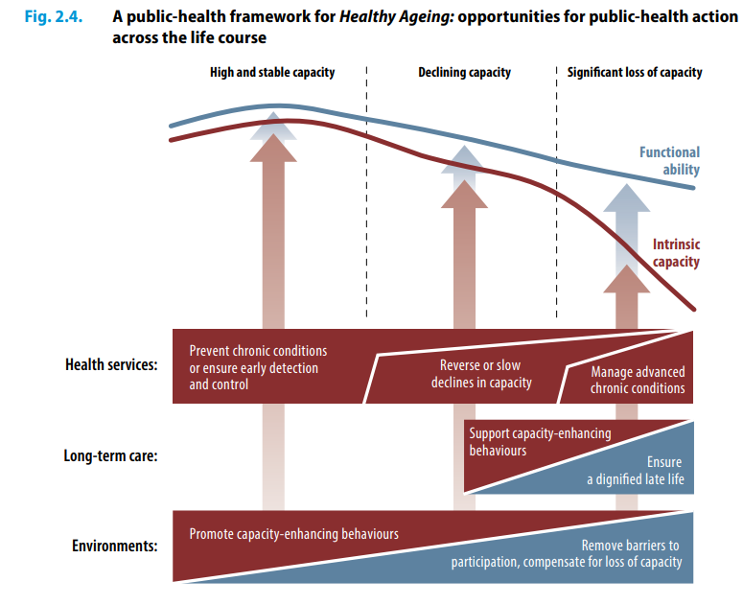
Neden iş birliği?
Kapasite ve dayanıklılığı geliştirmek ve sürdürmek
Kapasite kaybını tersine çevirmek, durdurmak veya yavaşlatmak
Kapasite kaybını telafi etmek

Slide 19
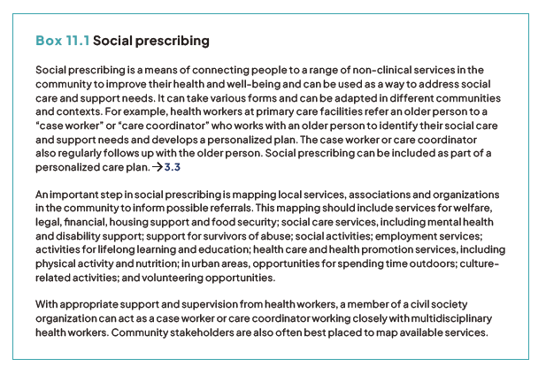
Neden iş birliği?
Sosyal destek ve bakım
Sosyal Destek
  Ev ortamı değerlendirme
  Finansal durum
  Sosyal izolasyon ve yalnızlık
  Sosyal katılım

Slide 20

Neden iş birliği?
Sosyal destek ve bakım
Sosyal reçeteleme→, Bireylerin klinik-dışı hizmetlerle iletişimini sağlamak.
Bütüncül, kişi odaklı bakım.
Sağlık sistemleri üzerindeki yükte azalma
Topluluk içindeki yerel hizmetler, dernekler ve kuruluşlar belirlenir. Bunlar;
  Sosyal yardım, hukuki, finansal, barınma desteği ve gıda güvencesi hizmetleri
  Sosyal bakım hizmetleri
  Yaşam boyu öğrenme ve eğitim faaliyetleri
  İstismar mağdurlarına destek
  Sosyal ve kültürel etkinlikler
  İstihdam hizmetleri
  Sağlık hizmetleri ve sağlığın geliştirilmesi

Slide 21

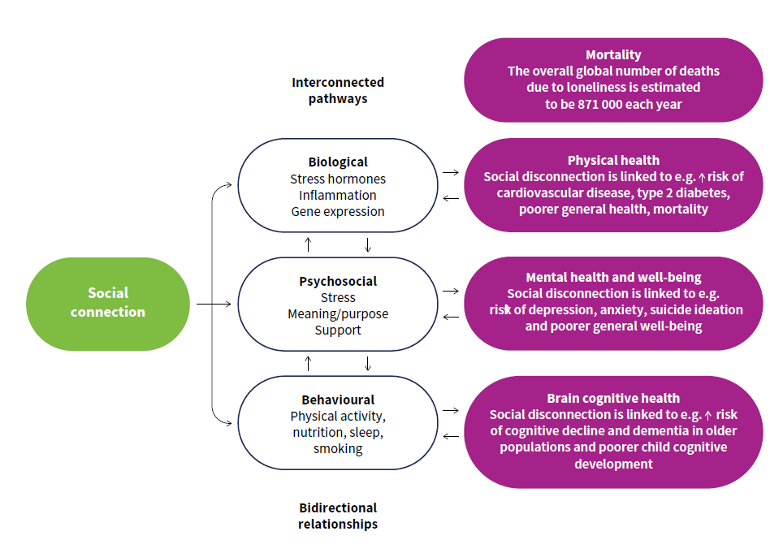

Neden iş birliği?

Slide 22
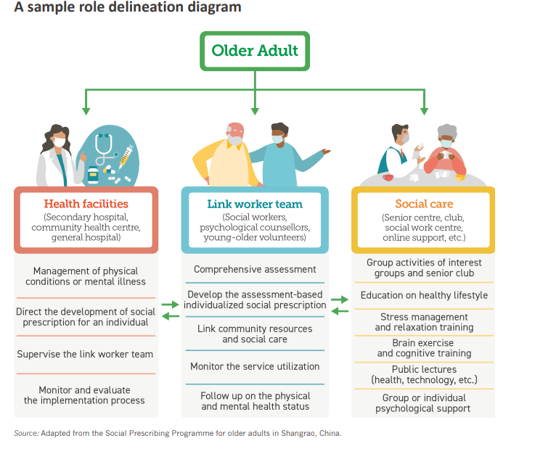
Neden iş birliği?

Slide 23
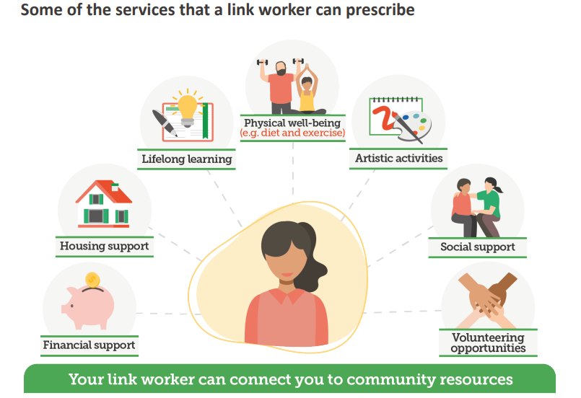
Neden iş birliği?

Slide 24


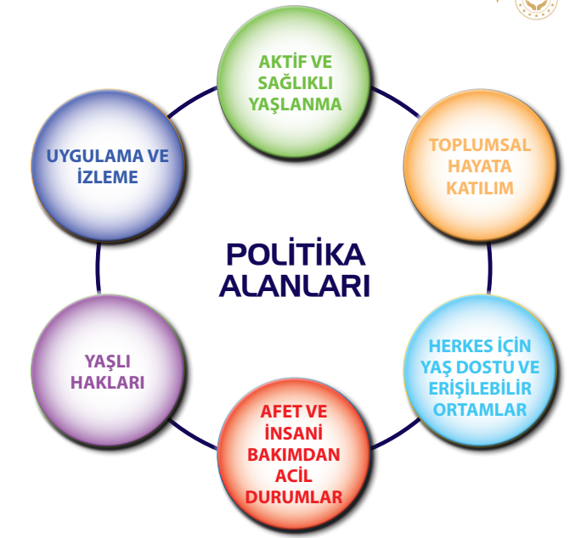



Neden iş birliği?
ON İKİNCİ KALKINMA PLANI (2024-2028) AKTİF YAŞLANMA

Slide 25
Türkiye’de Aktif Yaşlanmanın Belirleyicileri
1-Sağlık Boyutu
Yaşlılıkta Hastalıkların Prevalansı
Sağlık Hizmetleri
Davranışsal Belirleyiciler
Fiziksel Çevre Belirleyicileri
Neden iş birliği?

Slide 26
Türkiye’de Aktif Yaşlanmanın Belirleyicileri
2-Sosyal Boyutu
a) Sosyal Katılım
Sosyal Ağlar ve Sosyal İzolasyon
Aile ve Kuşaklararası İlişkiler
Eğitim Olanakları ve Yaşam Boyu Öğrenme
Bilgi İletişim Teknolojileri kullanımı Yaşlı Ayrımcılığı
Yaşlı İstismarı ve İhmali
Yaşlı Hakları
Sosyo-Demografik Faktörler
  Yaş, Cinsiyet, Medeni Durum, Eğitim Durumu, Yerleşim Yeri (Kır/Kent), Etnisite ve Yaşlı Göçmenler
Gönüllülük
Siyasi Katılım
b) Ekonomik Boyut
  Yaşlı Yoksulluğu
  İstihdam ve Emeklilik
  Sosyal Yardımlar
Neden iş birliği?

Slide 27


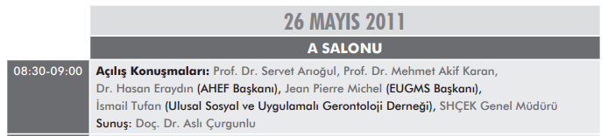
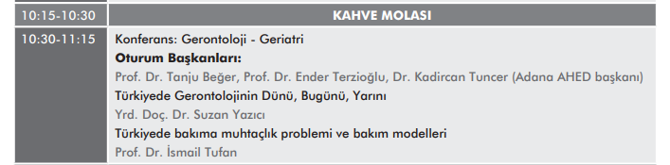
İş birliği örnekleri

Slide 28
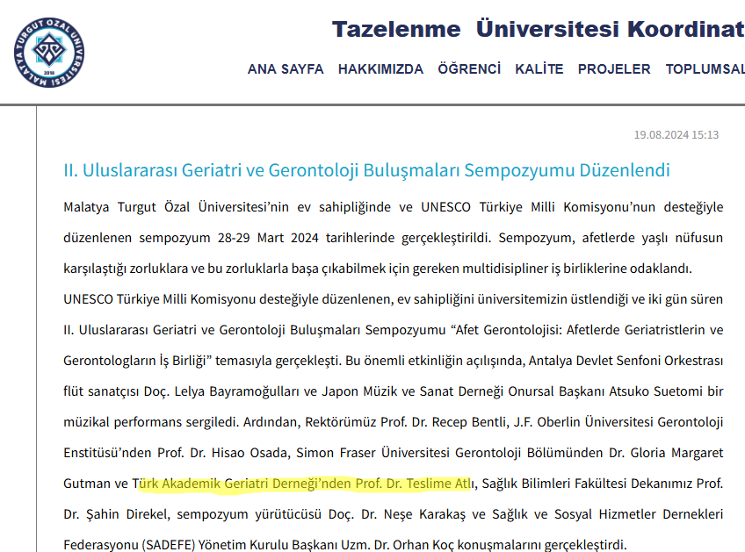
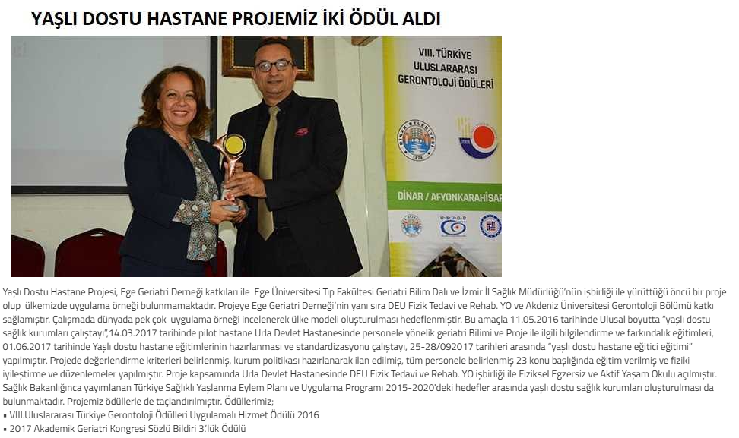
İş birliği örnekleri

Slide 29
İş birliği örnekleri
Eskişehir Şehir Hastanesi
Kanser taramaları
Aşılama
Akut/kronik hastalar yönetimi, risklerin azaltılması
Geriatrik sendromlar ve yönetimi
Hastane içi ve hastane dışı eğitimler
Geriatri atölyesi
YAŞAM ev ziyareti
Hastane içi ve dışı transfer, karyola vb yardım organizasyon
Geriatri
Gerontolog
Diyetisyen
Psikolog
Fizyoterapist
Psikolog
Sosyal Çalışmacı
Manevi destek personeli
Tıbbi sekreter
Demans bilgilendirme
Uyku hijyeni
Düşmelerin önlenmesi
İnkontinans eğitimi ve egzersiz önerileri
Kapsamlı geriatrik değerlendirme
Notes:
GERİATRİSTİN ÇALIŞTIĞI ŞEHİR, HASTANE, BİRİM ETKİLİ.

Slide 30
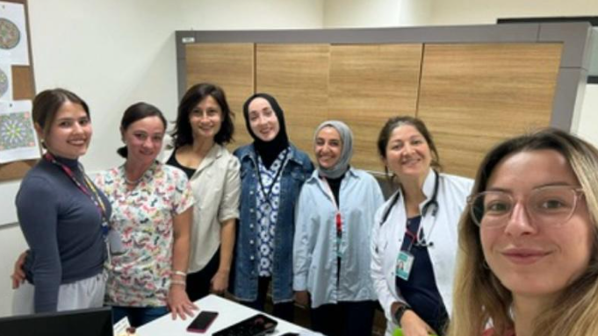
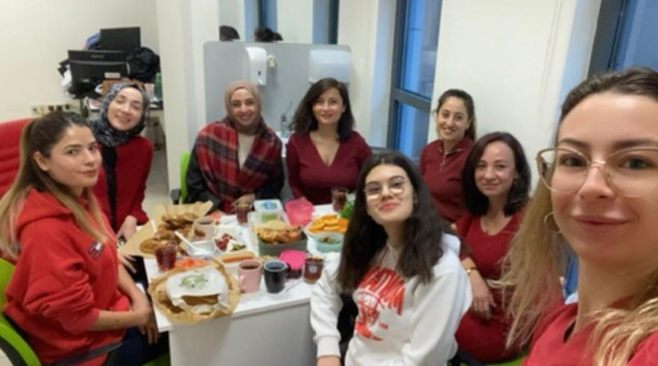
İş birliği örnekleri
Eskişehir Şehir Hastanesi
EKİP ÜYELERİ
Geriatrist
Aile hekimi/pratisyen hekim
Gerontolog (2)
Geriatri hemşiresi (2)
Evde bakım teknikeri (2)
Diyetisyen
Fizyoterapist/ergoterapist
Psikolog
Tıbbi sekreter
Taşıma personeli

Slide 31
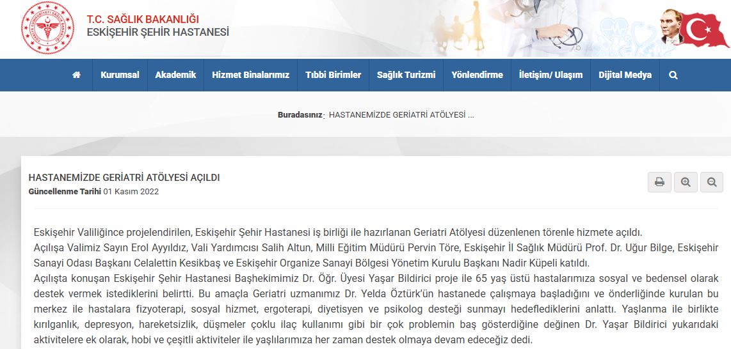
İş birliği örnekleri
Eskişehir Şehir Hastanesi
Geriatri Atölyesi-2022 (Gerontolog 1. kişi→ 2023 2.kişi→ 2024)

Slide 32
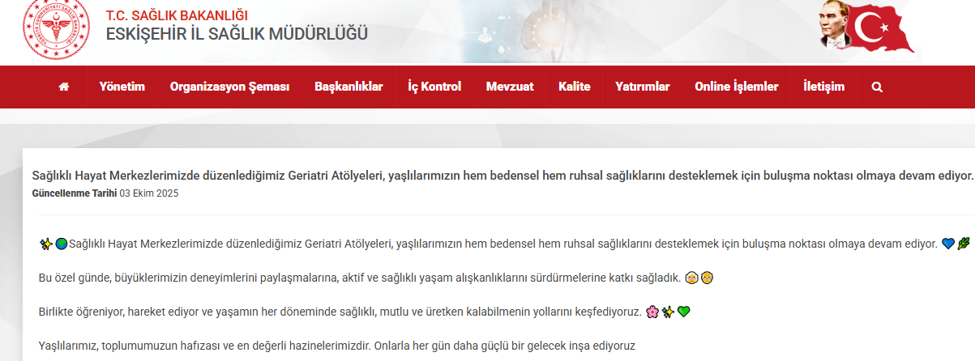
İş birliği örnekleri
Eskişehir Şehir Hastanesi
Geriatri atölyeleri→Sağlıklı Hayat Merkezleri

Slide 33
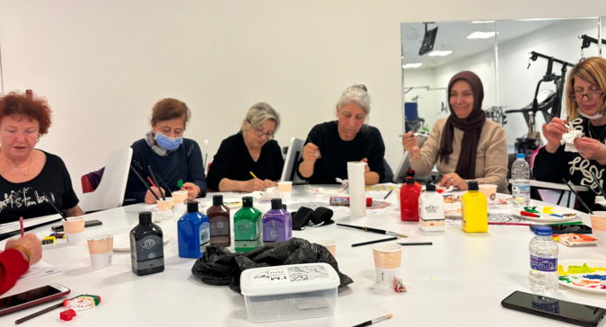
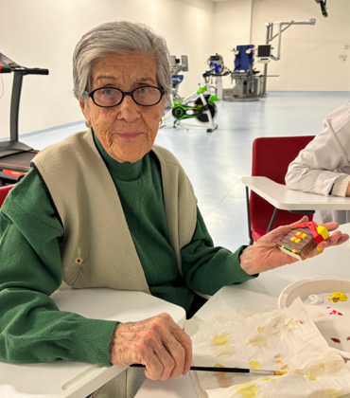
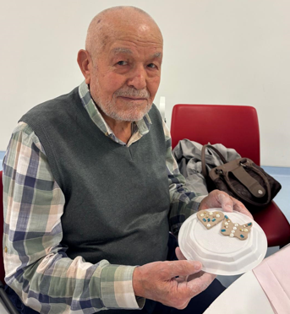
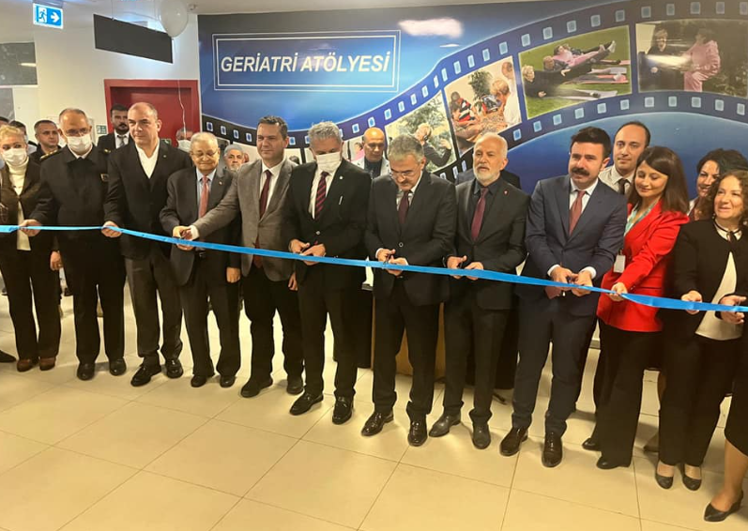
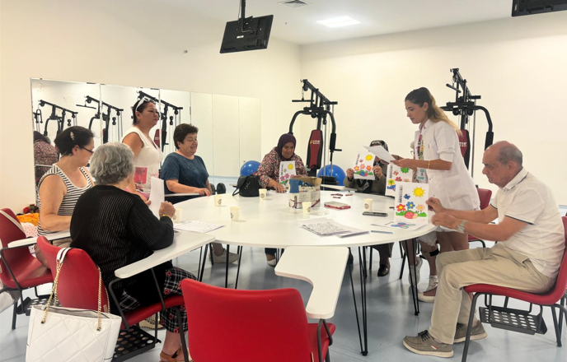
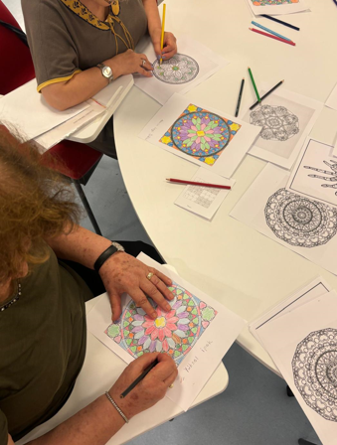
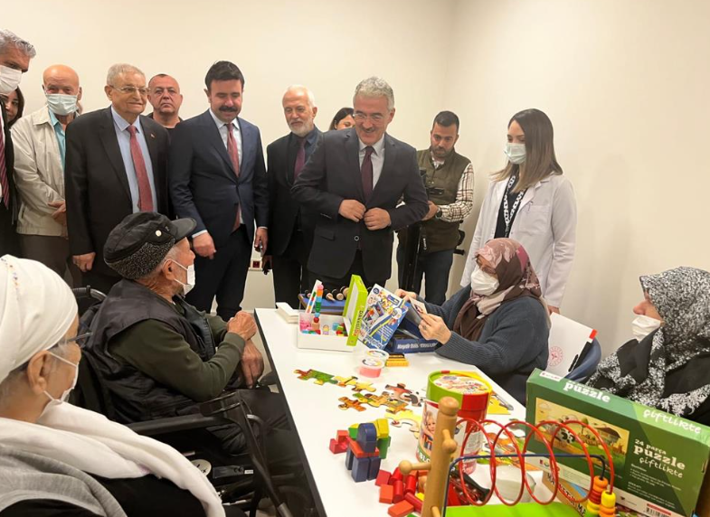
İş birliği örnekleri

Slide 34
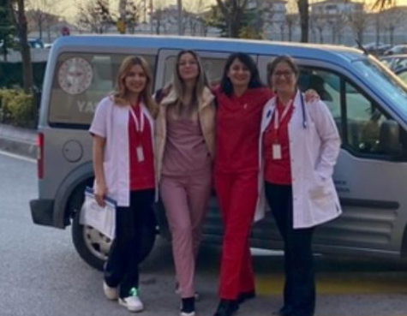
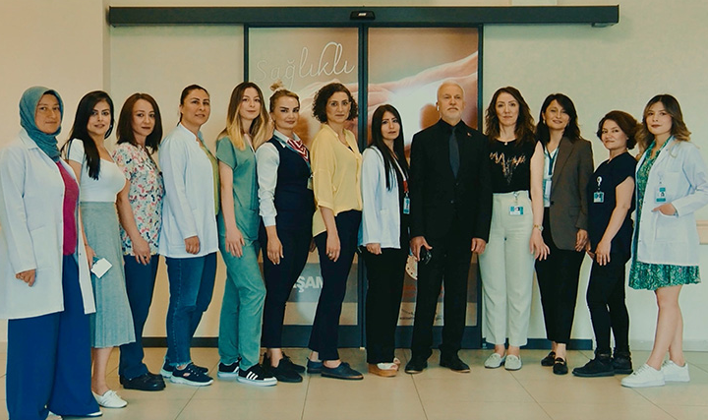
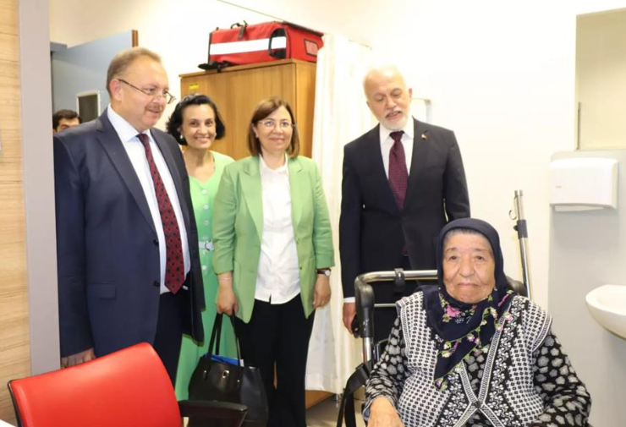
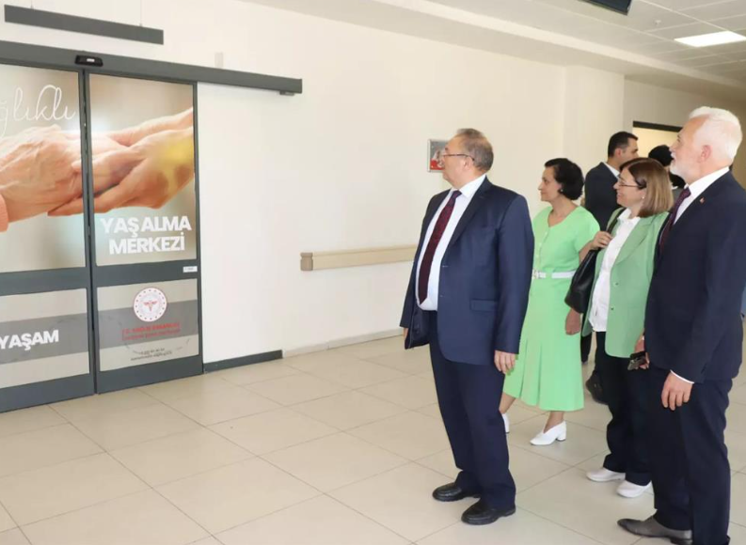
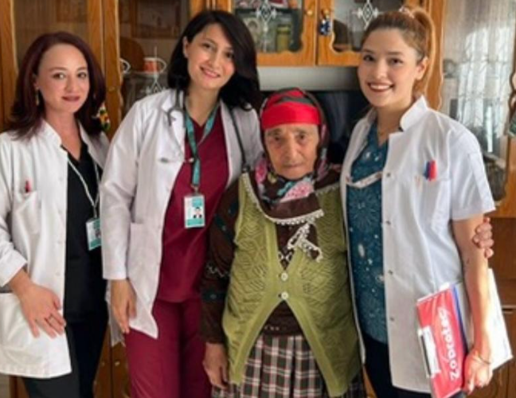
İş birliği örnekleri
Eskişehir Şehir Hastanesi
YAŞAM Merkezi ev ziyareti ve poliklinik

Slide 35
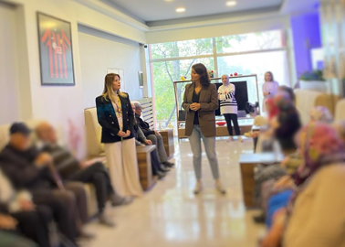
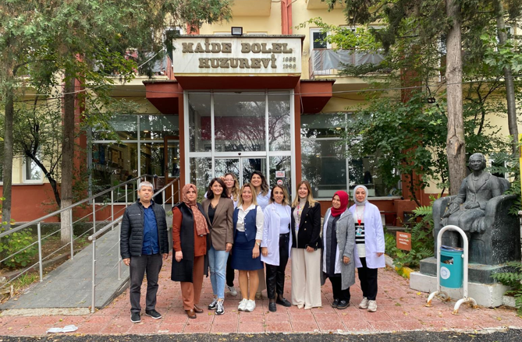
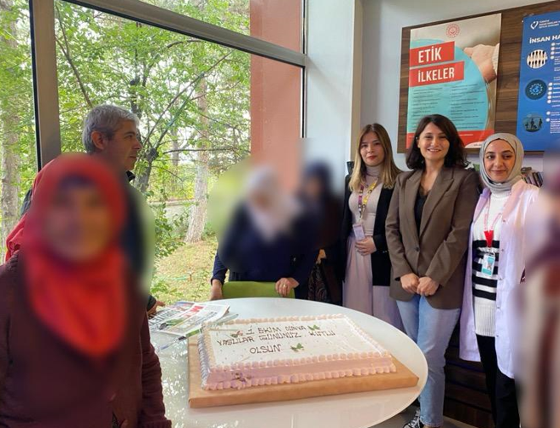
Huzurevi ziyaret ve eğitim
İş birliği örnekleri

Slide 36

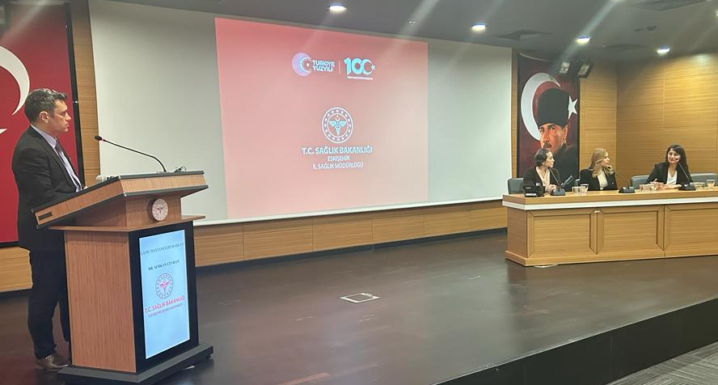
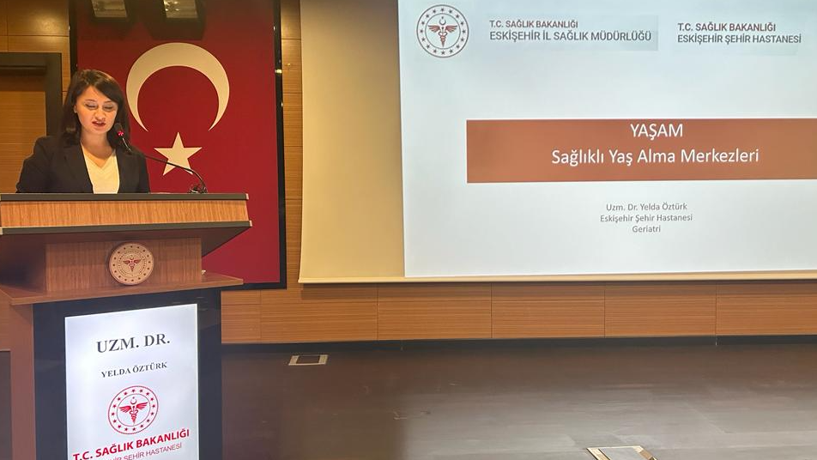
Sağlıklı Yaş Alma Merkezi Çalıştayı-2024
İş birliği örnekleri

Slide 37
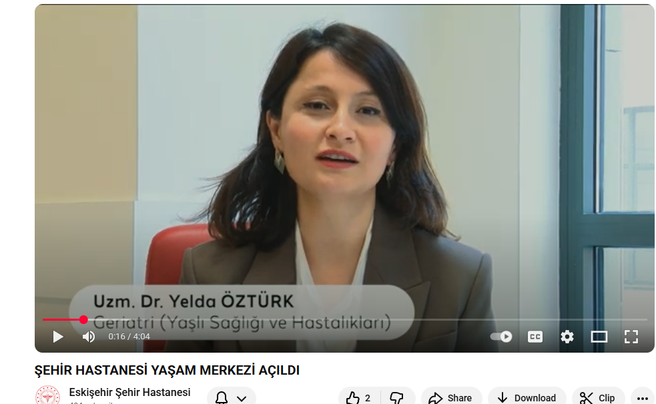
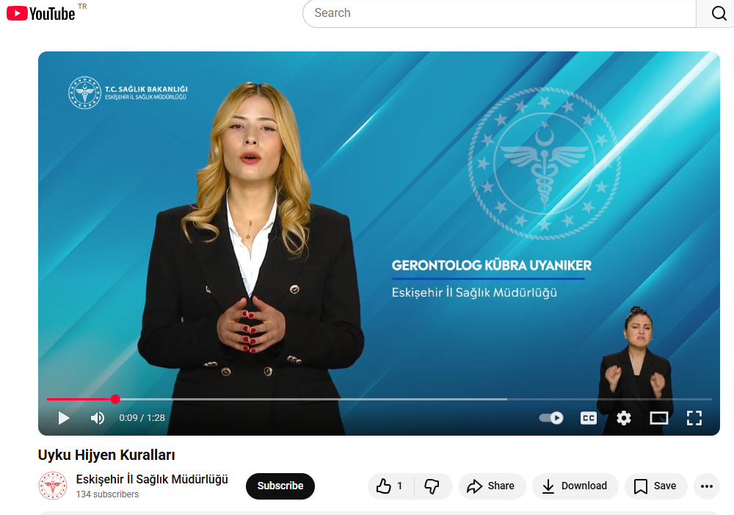
Bilgilendirme videoları
İş birliği örnekleri

Slide 38
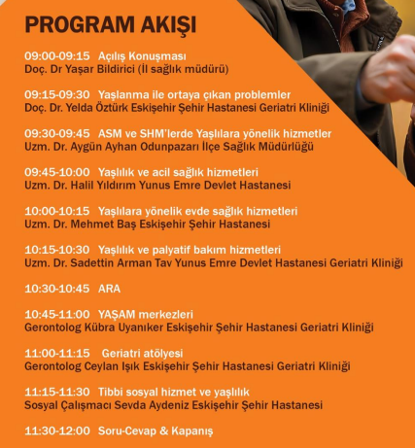
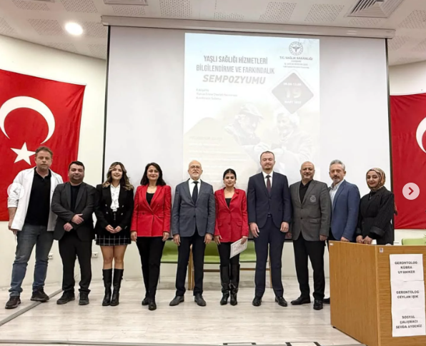
Eskişehir İl Sağlık Müdürlüğü Yaşlı Sağlığı Hizmetleri Bilgilendirme ve Farkındalık Sempozyumu-2025
İş birliği örnekleri

Slide 39
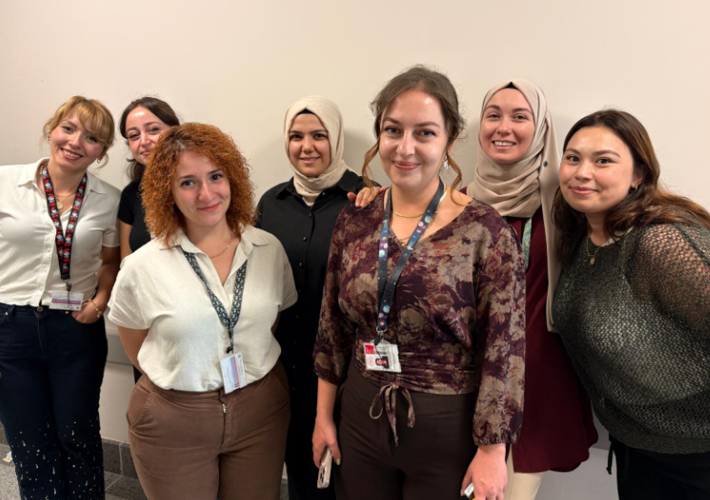
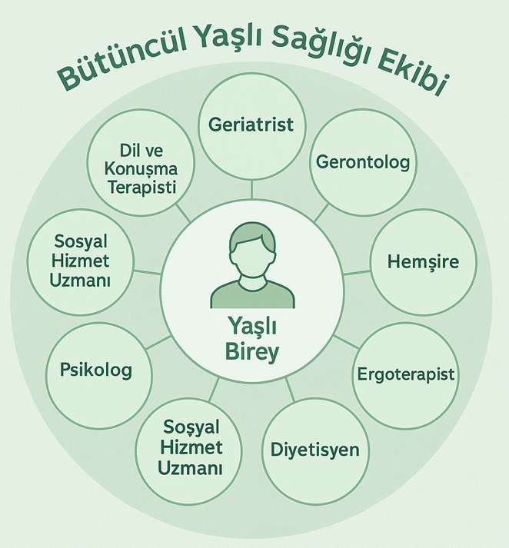
İş birliği örnekleri
Etlik Şehir Hastanesi
Kapsamlı Geriatrik Değerlendirme
Grup aktiviteleri
Grup eğitim ve bilgilendirmeleri
Vizitlere aktif katılım
İnterdisipliner ekip toplantıları
Seminer
Bireysel eğitimler
  Düşme
  Deliryum
  Demans
  İnkontinans
  Uyku
Gerontolog (7)
Geriatri poliklinik
Geriatri servis
Geriatrik Ortopedi
Geriatrik Onkoloji

Slide 40
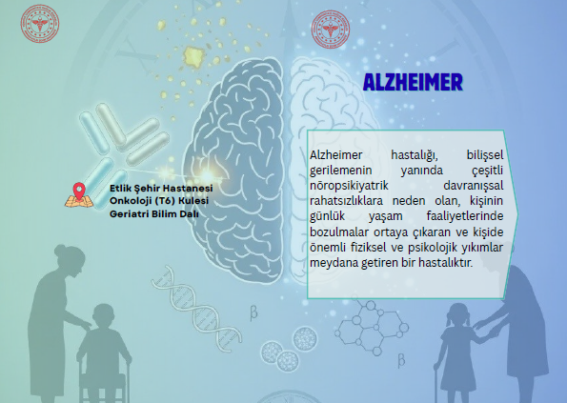
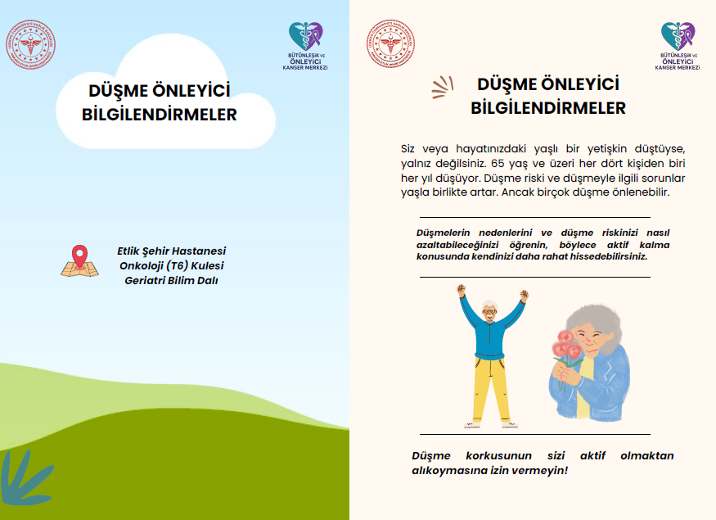
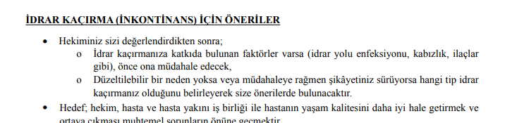



Slide 41







Slide 42
SONUÇ VE ÖNERİLER
Gerontoloji-Geriatri İşbirliği
Birey odaklı, bütüncül yaklaşım
Ortak hedef fonksiyonel kapasiteyi ve yaşam kalitesini korumak, iyileştirmek
Sosyolojik, psikolojik, eğitimsel, bakım, müdahele gerontolojisi
Hastane- interdisipliner ekip üyesi
Gerontolojiyi anlamak ve yönlendirebilmek
Birey-aile-toplum ve disiplinler arası köprü
Sağlık hizmetleri arasında köprü
Geriatrik Değerlendirme Raporu
Tıbbi, sosyal, hukuki ve diğer hizmet süreçlerini düzenleme, koordinasyon
Sosyokültürel etkinlikler
Sosyal izolasyonu önleme, yaşam boyu öğrenme
Aile ve ilgili birimlerle koordinasyon, takip. Yaşlı ve ailesi ile görüşmeler bakım ihtiyaçlarını belirlerme disiplinler arası bakım süreci koordinasyonu
Bakım geçişi (evde bakımdan kurumsal bakıma geçiş süreci vb.) sürecini yönetme ve danışmanlık
Bakım verenlere yönelik multidisipliner ekiple eğitim programı hazırlama, ilgili eğitimlerde yer alma ve danışmanlık yapma

Slide 43
SONUÇ VE ÖNERİLER
Gerontoloji-Geriatri İşbirliği
SORUNLAR
SB Gerontoloji görev tanımı yok
Yaptıkları işin hizmet karşılığı yok (psikolog-piskiyatri, fizyoterapist-FTR …)
Nöroloji, Palyatif, YAŞAM ve Geriatri pol.→ Test, bilgilendirme, etkinlikler
Yönlendirme ve planlamada Geriatrist rolü önemli
Gerontoloji farkındalık az
…..
Soru ya da katkı ?

Slide 44


Dinlediğiniz için TEŞEKKÜRLER

Slide 45









Slide 46









Slide 47

ETLİK ŞEHİR HASTANESİ

Slide 48


